Slide 1


Máquina Virtual
Virtual box-Linux
Heloíse Monzani de Castro

Slide 2
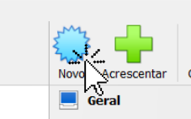
Como criar uma máquina virtual
Para criar uma máquina virtual, é necessário clicar no botão azul "Novo" localizado no topo da tela.

Slide 3
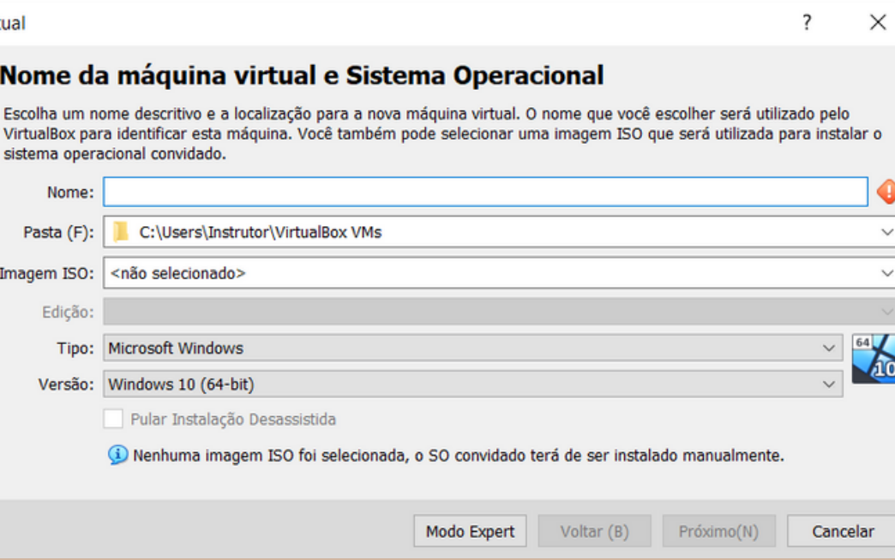
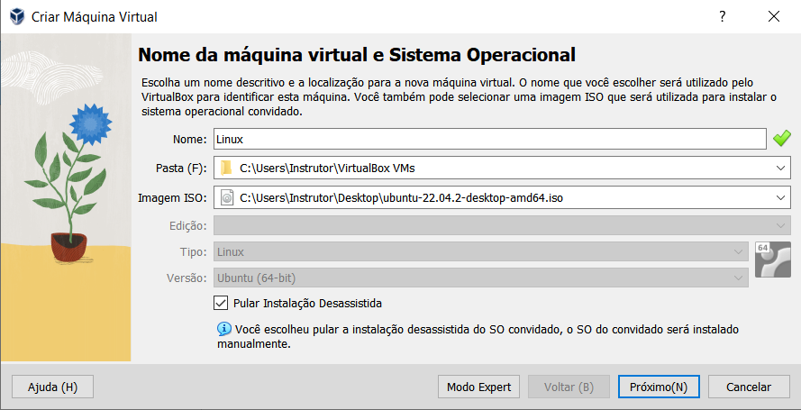
Como criar uma máquina virtual
Após, aparecerá essa tela, onde será essencial nomear o computador virtual, selecionar uma pasta, iso e marcar o quadrado "Pular Instalação Desassistida".
Ficará assim.

Slide 4
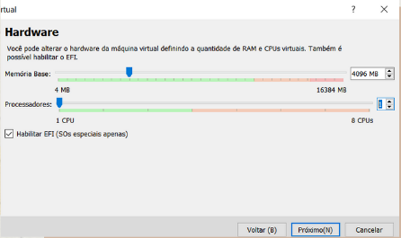
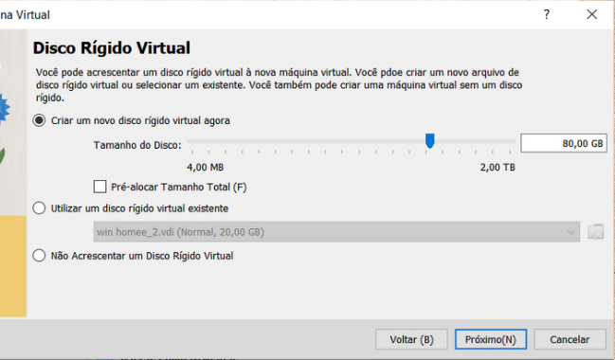
Como criar uma máquina virtual
A memória base, na maioria das vezes não é alterada, 4.096 MB é o padrão. O número de CPU's pode ser modificado de acordo com a necessidade.
As gigas também podem ser alteradas de acordo com a necessidade.

Slide 5
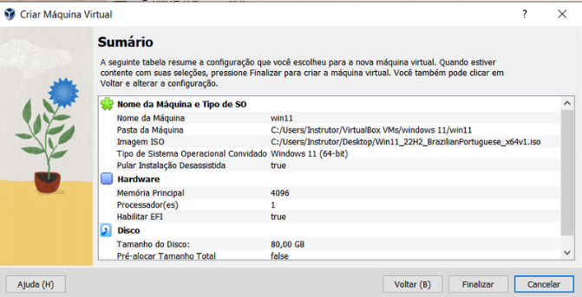
Como criar uma máquina virtual
Ao final é só pressionar o mouse em “Finalizar”.

Slide 6
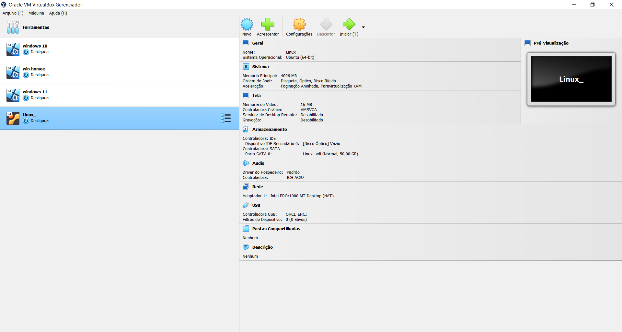
Como criar uma máquina virtual
Para iniciar a instalação do S.O Linux, deve-se clicar em sua máquina.

Slide 7

Como criar uma máquina virtual
Máquina carregando para o término das configurações.

Slide 8
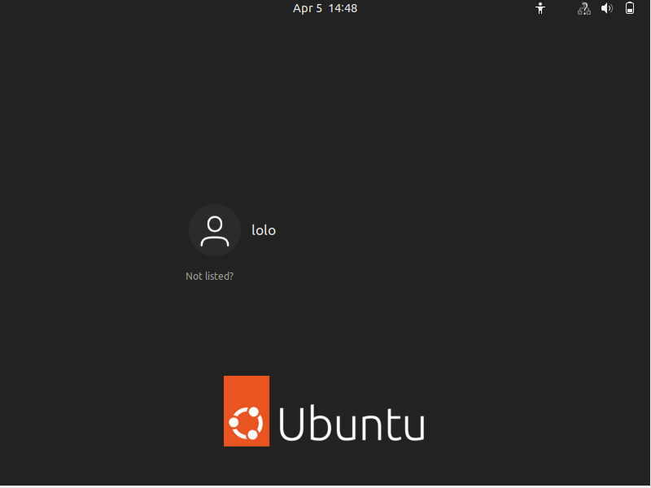

O Linux está pronto para o uso!

Slide 9
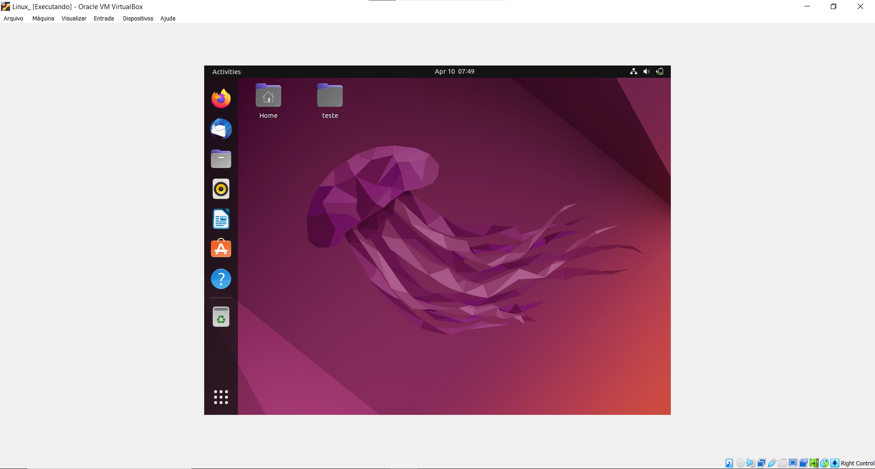
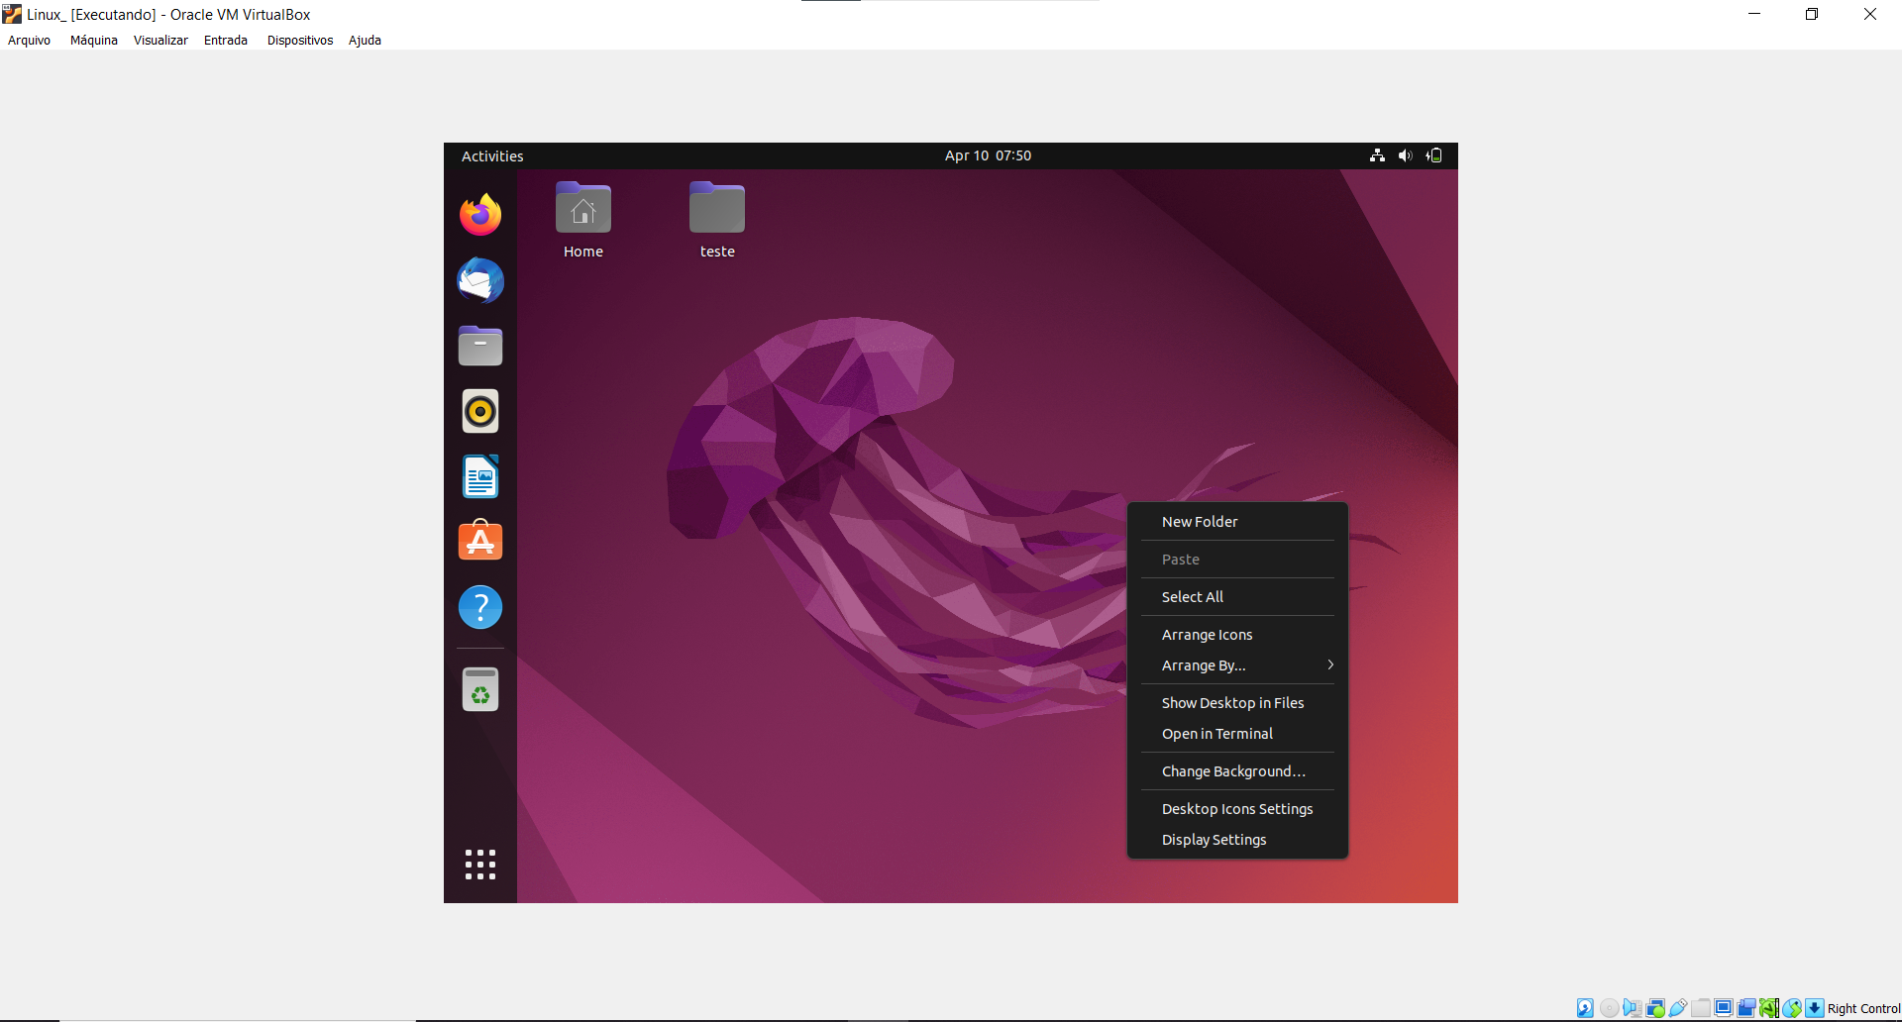
Como colocar o Linux em tela cheia?
Inicialmente a tela se encontrará dessa maneira.
Para deixa-la preenchida é necessário clicar na tela com o botão direito do mouse e clicar na opção .

Slide 10
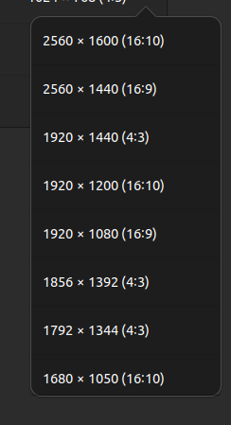
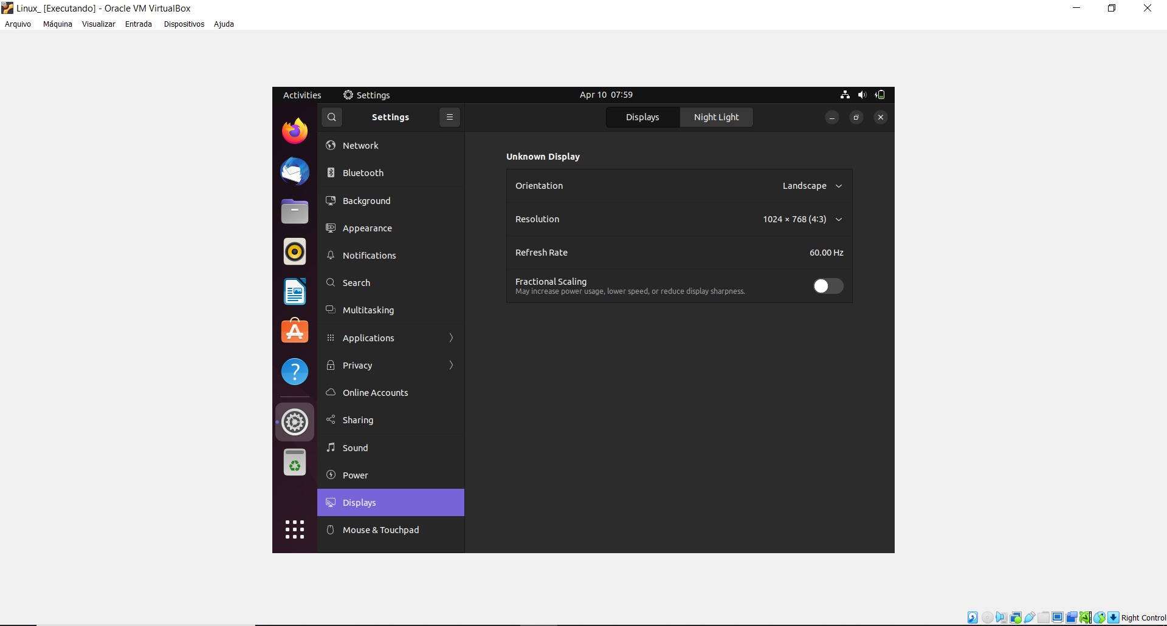
Como colocar o Linux em tela cheia?

Slide 11
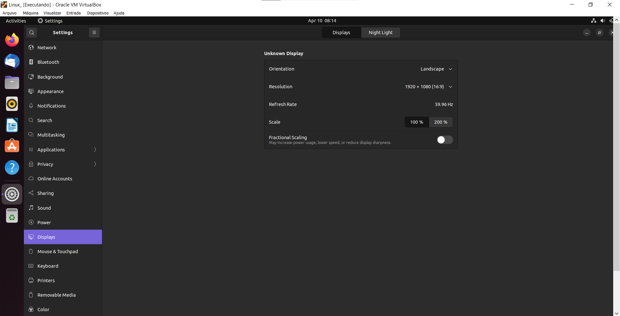
Como colocar o Linux em tela cheia?
Pronto! A tela está ajustada!

Slide 12
Máquina Virtual
Virtual box-Linux/Comandos
Heloíse Monzani de Castro

Slide 13
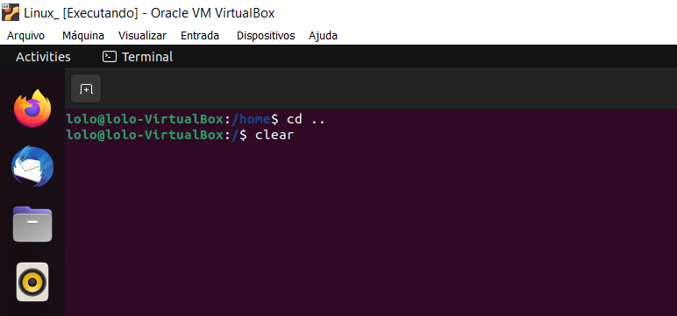
Linux-Comandos
clear
o comando “clear” limpa a tela.

Slide 14
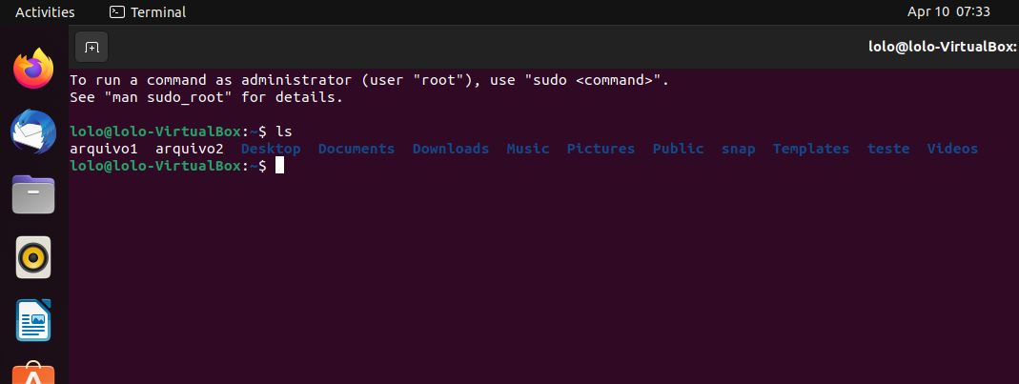
Linux-Comandos
ls
List directory contents - Listar Conteúdo do Diretório.
é usado para listar arquivos ou diretórios dentro de outros diretórios.

Slide 15
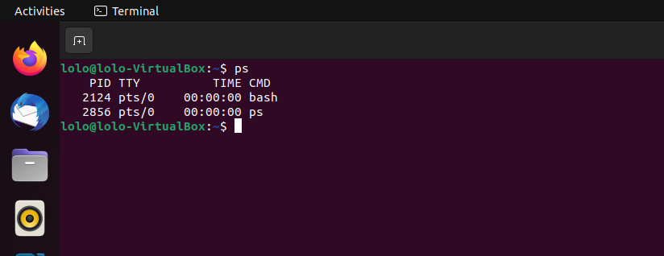
Linux-Comandos
ps
É uma ferramenta para monitorizar os processos em execução no seu sistema Linux.

Slide 16
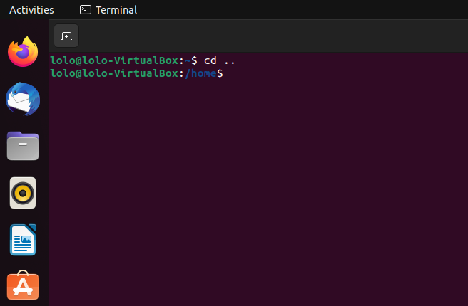
Linux-Comandos
cd ..
Serve para navegar entre os diretórios.

Slide 17
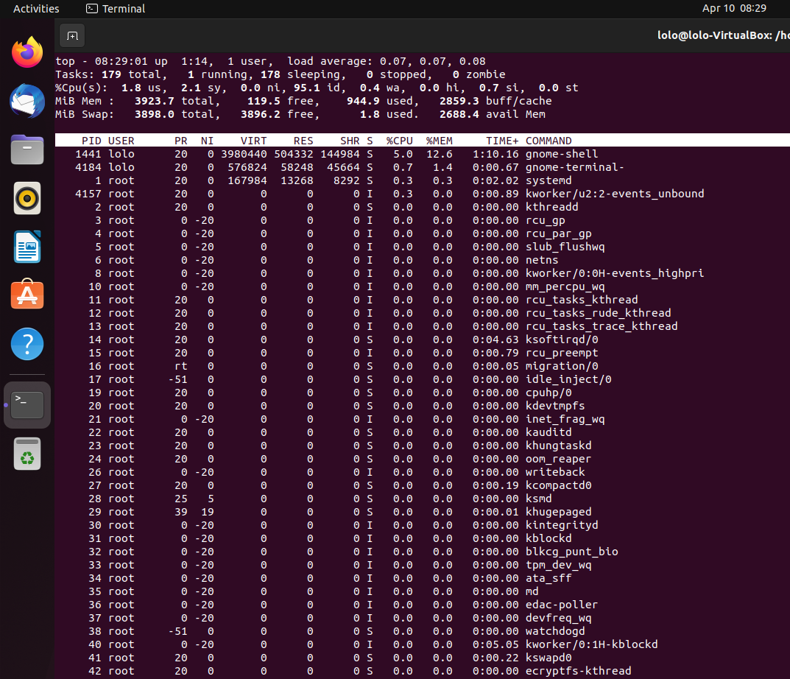
Linux-Comandos
top
Mostra o uso da memória.

Slide 18
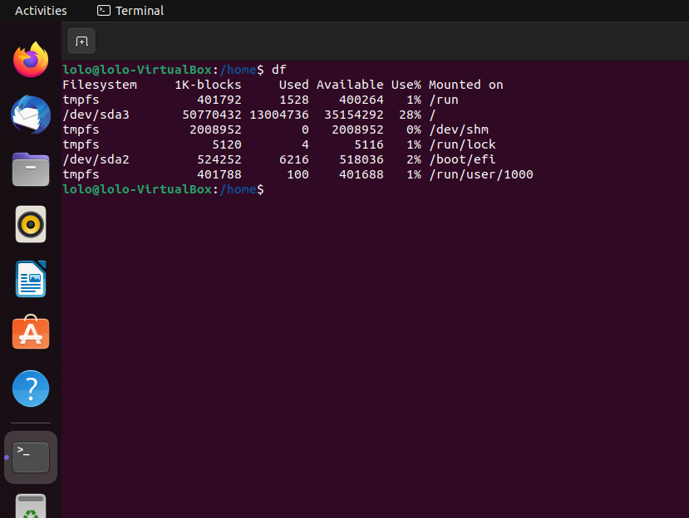
Linux-Comandos
df
Mostra a quantidade de espaço usada no disco rígido.

Slide 19
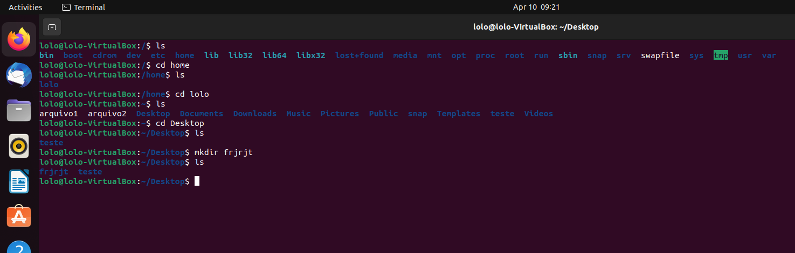

Linux-Comandos
mkdir
Utilizado para criação de novas pastas.

Slide 20
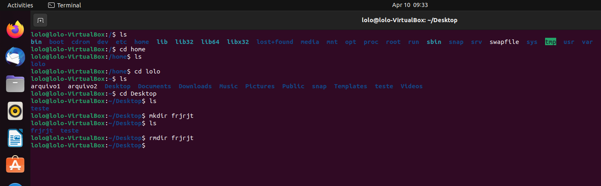

Linux-Comandos
rmdir
Se você precisa apagar (deletar) um diretório, use o comando “rmdir”. Porém, o “rdmir” só permite que você apague diretórios vazios.

Slide 21
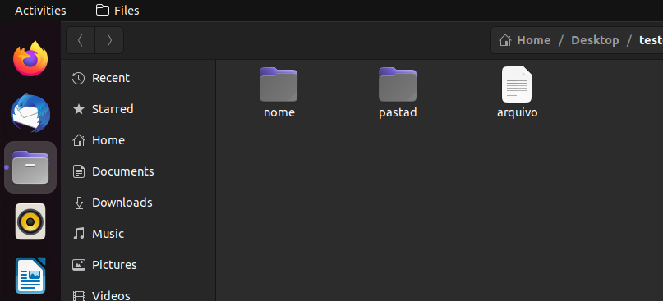
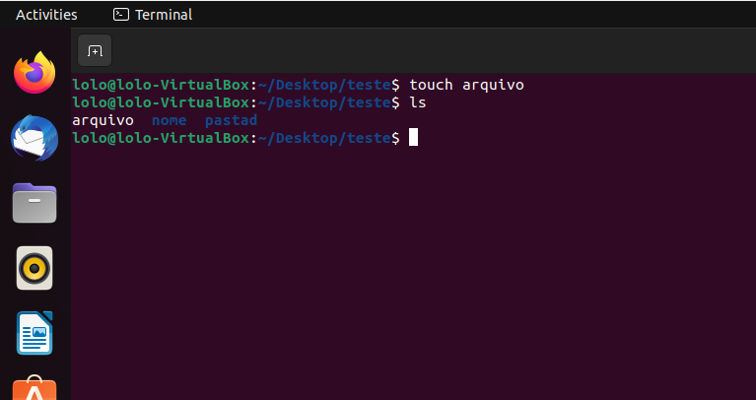
Linux-Comandos
touch
O comando “touch” permite criar novos arquivos em branco através de uma linha de comando.

Slide 22
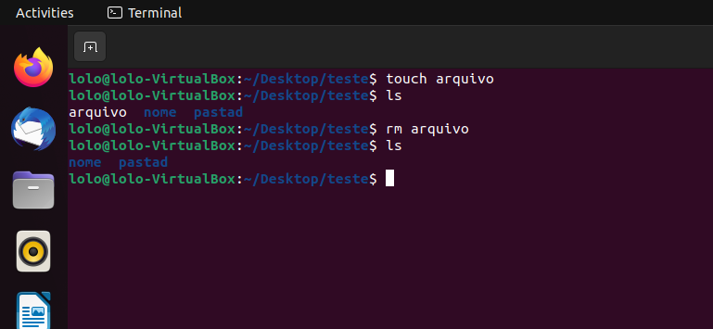
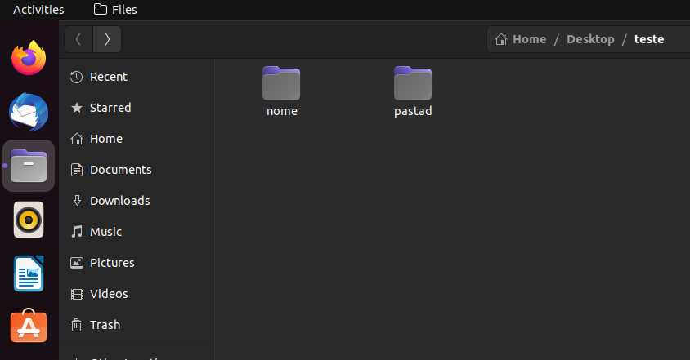
Linux-Comandos
rm
O comando rm é usado para apagar um diretório e todos os conteúdos que estiverem lá dentro.

Slide 23
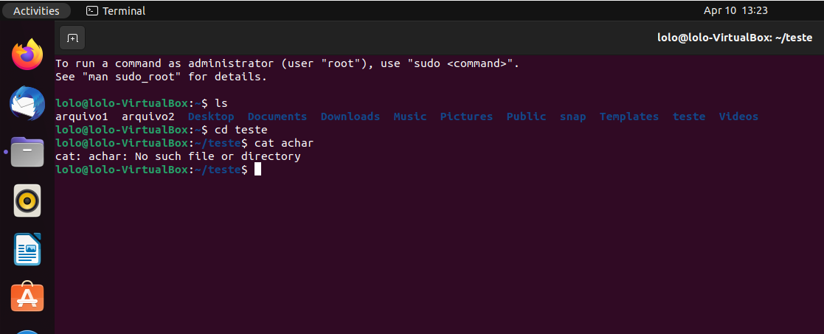
Linux-Comandos
cat
Ele é usado para visualizar o conteúdo de um arquivo na saída padrão.

Slide 24
Linux-Comandos
cp
Use o comando cp para copiar arquivo do diretório atual em que você estiver.

Slide 25
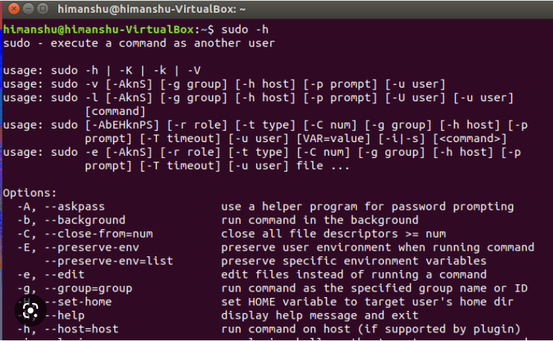
Linux-Comandos
sudo
Correspondente a SuperUser Do, o comando sudo permite que que você execute tarefas que exigem permissões root ou administrativas.

Slide 26
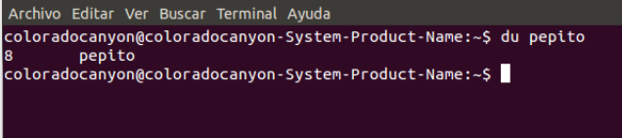
Linux-Comandos
du
Se você quer verificar o quanto de espaço um arquivo ou um diretório ocupa, o comando du é a resposta.

Slide 27
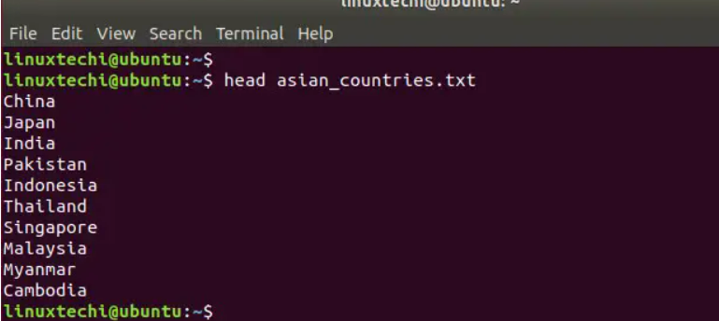
Linux-Comandos
head
É usado para ver as primeiras linhas de um arquivo de texto.

Slide 28
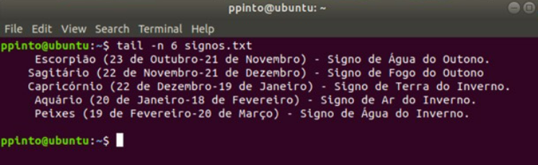
Linux-Comandos
tail
O comando tail tem função similar ao comando head. Mas ele mostra nas últimas 10 linhas de um arquivo de texto.

Slide 29
Linux-Comandos
diff
O comando “diff” (diferença) compara o conteúdo de dois arquivos linha por linha. Depois de analisar esses arquivos, ele vai mostrar as linhas que não são comuns entre eles.

Slide 30
Linux-Comandos
tar
O comando “tar” é o comando mais usado para arquivar múltiplos arquivos em um tarball – um formato de arquivo Linux que é similar ao formato zip, mas a compressão é opcional.

Slide 31
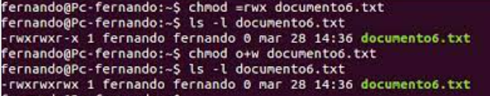
Linux-Comandos
chmod
O comando chmod é outro comando essencial. Ele é usado para ler, escrever e executar permissões de arquivos e diretórios.

Slide 32
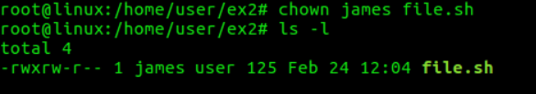
Linux-Comandos
chown
No Linux, todos os arquivos são de propriedade de um usuário específico. O comando ”chown” permite que você mude ou transfira a propriedade de um arquivo para um nome de usuário específico.

Slide 33
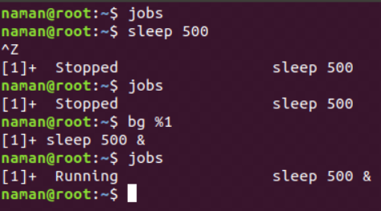
Linux-Comandos
jobs
O comando ”Jobs” vai mostrar todos os trabalhos junto com os seus status de desenvolvimento. Um job é basicamente um processo que é iniciado pelo shell.

Slide 34
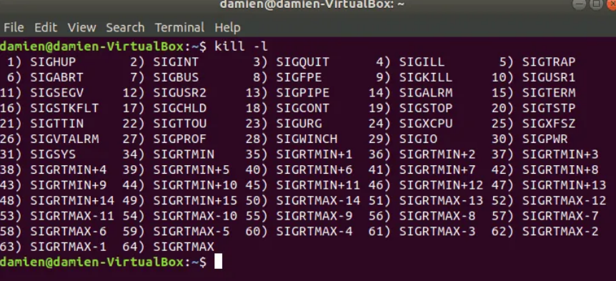
Linux-Comandos
kill
Se você tem um programa que não está respondendo bem, você pode finalizá-lo manualmente pelo comando kill. Ele vai mandar um certo sinal ao aplicativo com mau funcionamento e instruir que ele seja encerrado sozinho logo na sequência.

Slide 35
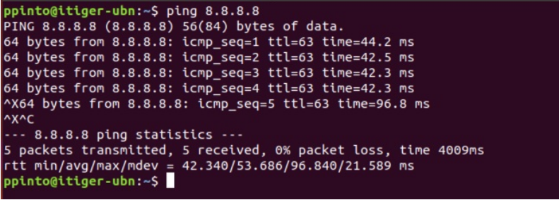
Linux-Comandos
ping
Use o comando ”ping” para verificar o status da conexão do seu servidor.

Slide 36
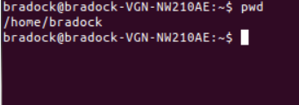
Linux-Comandos
pwd
Use o comando pwd para encontrar o caminho para o diretório atual (da pasta) em que você está.

Slide 37
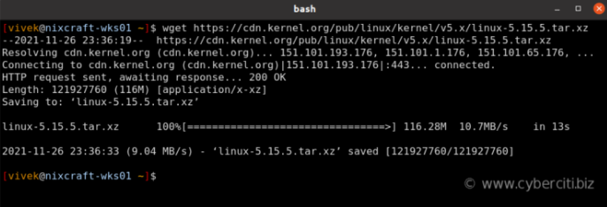
Linux-Comandos
wget
A linha de comandos do Linux é muito útil: você até mesmo pode baixar arquivos da internet com a ajuda do comando wget. Para fazer isso, simplesmente digite wget seguido pelo link de download do arquivo.

Slide 38
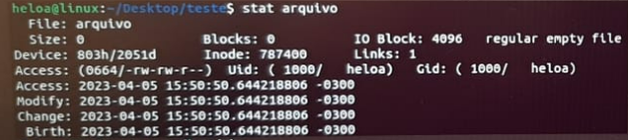
Linux-Comandos
stat
Mostra o estado de um arquivo

Slide 39
Linux-Comandos
cmp
Compara arquivos.

Slide 40
Liniux-Comandos
mv
Move arquivos.

Slide 41
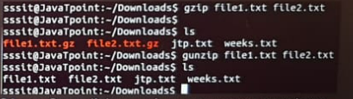
Linux-Comandos
gzip
Comprime ou expande arquivo.

Slide 42

Linux-Comandos
file
Determina o tipo de arquivo.

